Slide 1
რიმან-ჰილბერტის სასაზღვო ამოცანა ძვრით განზოგადებული ანალიზური ფუნქციებისათვის
თბილისის სახელმწიფო უნივერსიტეტი
ზუსტ და საბუნებისმეტყველო მეცნიერებათა ფაკულტეტის მათემატიკის მიმართულების
სტუდენტი: მარიამ ჩახოინცი.
ხელმძღვანელი: გია გიორგაძე

Slide 2
შესავალი
კლასიკური რიმან-ჰილბერტის სასაზღვრო ამოცანა ძვრით: ვიპოვოთ ისეთი ანალიზური ფუნქცია
რიმანის სფეროზე , რომ აკმაყოფილებდეს შემდეგ სასაზღვრო პირობას:
რიმან-ჰილბერტის სასაზღვრო ამოცანა ძვრის გარეშე ელიფსური სისტემისთვის:
სასაზღვრო ამოცანა ძვრით იგივეა რაც
ჩვეულებრივი რიმან-ჰილბერტის სასაზღვრო
ამოცანა კომპლექსური სტრუქტურით, რომელიც
განმარტებულია შესაბამისი ბელტრამის განტოლებით

Slide 3
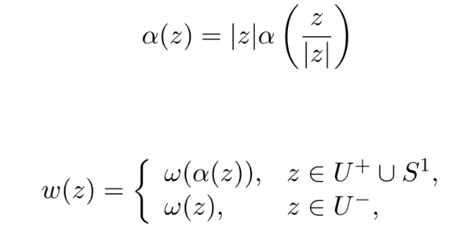
სადაც :
განვიხილოთ:
: $S^{1}$
$$U^{+}$$
სადაც
ზრდადი ფუნქციაა

Slide 4
ბელტრამის განტოლების მთავარი ჰომეომორფიზმი :
$S^{1} Γ$
${\text{ω}}^{+}(z)$ : $U^{+ }$ $D^{+}$
${\text{ω}}^{−}(z)$ : $U^{− }$ $D^{−}$
სასაზღვრო ამოცანა ძვრით:

Slide 5
განმარტებები და დამხმარე დებულებები
თუ
ფსევდო-ანალიზური
მაშინ
არის
არის კარლემან-ბერს-ვეკუას განტოლების ამონახსნი
სადაც , A და B კოეფიციენტები არის შემდეგი:

Slide 6
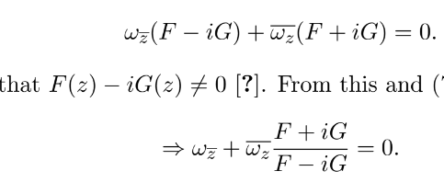
მაშინ სამართლიანია შემდეგი:
There exist continuous partial derivatives
არსებობს უწყვეტი კერძოწარმოებულები
განვიხილოთ
მაშინ
ცნობილია რომ
It’s known that

Slide 7
პირველი რიგის ფსევდო-ანალიზური ფუნქციები,რომელბიც კარლემან-ბერს-ვეკუას განტოლების ამონახსნებია. ამ ფუნქციების სივრცეს აღვნიშნავთ (A, B).
მეორე რიგის ფსევდო-ანალიზური ფუნქციები,რომელბიც ბელტრამის განტლების ამონახსნებია. ასეთი ფუნქციების სივრცეს აღვნიშნავთ (A, B).

Slide 8
(F, G) და ($\tilde{F}$ ,$\tilde{G}$ ) ეკვივალენტური წარმომქმნდელი წყვილებია , თუ:

Slide 9
სასაზღვრო ამოცანა ძვრით
ვთქვათ ერთეულოვანი წრეწირი კომპლექსურ სიბრტყეს
ყოფს ორ ბმულ კომპონენტად: $U^{+ }$ და ${ U}^{− }$. განვიხილოთ შემდეგი სასაზღვრო ამოცანა:
ამოცანა
ვიპოვოთ ფსევდო-ანალიზური ფუნქცია $W^{+ }$ ϵ (A,B), $W^{− }$ϵ (A,B),
C $P^{1 }−$ზე ისეთი, რომ დაკმაყოფილდეს შემდეგი სასაზღვრო პირობა :

Slide 10
წინადადება 1.
თუ ძვრის წარმომქმნელი წყვილი ეკივიალენტურია (F,G) წარმომქმნელი წყვილის, მაშინ არსებობს ამოცანის ამონახსნი
დამტკიცება
ვთქვათ ძვრის შესაბამისი ბელტრამის განტოლებაა.
ძირითადი ჰომეომორფიზმი ω აკმაყოფილებს :
ანუ ის ძვრის გარეშე სასაზღვრო ამოცანის ამონახსნია.
ვთქვათ (F,G) და (A,B) უკავშირდებიან ბელტრამის განტლებას.
პირველი რიგის ფსევდო-ანალიზური ფუნქცია $W^{+}$ და $W^{−}$ ამონახსნებია ჩვენი ამოცანის მაშინ და მხოლოდ მაშინ, როცა
$W^{+}$ ϵ (A,B) $W^{− }$ϵ (A,B)
ეს კიდევ ნიშნავს რომ $W^{+}$ და $W^{−}$ - ის წამომქმნელი წყვილები ეკვივალენტურია (F,G) -სი.
რ.დ.გ

Slide 11
მადლობა ყურადღებისთვის

